Slide 1
电商后台管理系统
汇报人：徐婉颖

Slide 2
01
/
项目背景
02
/
项目配置
目录
03
/
页面功能实现
04
/
项目总结

Slide 3

项目背景
我们的程序可以通过各种不同的身份登陆，以操控不同等级的客户信息；面对着实时更新的动态信息，我们拥有动态图表，可以随时检测各地区不同类型客户的占比，也可以分类查看，快速修改和添加信息。

Slide 4



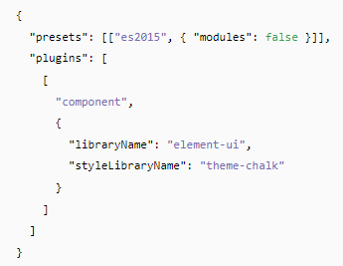
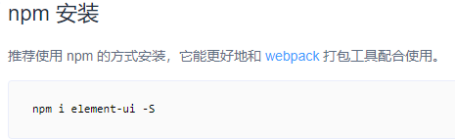

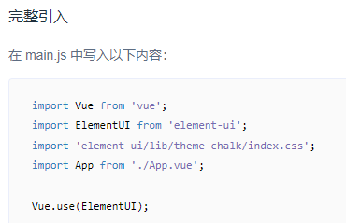
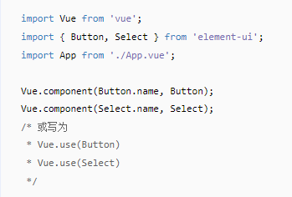
项目配置
Element-ui
Element是一套为开发者、设计师和产品经理准备的基于 Vue 2.0 的桌面端组件库，其中所包含的组件设计清爽简便，由于基于Vue构建，可以方便快速的完成前端所需的界面设计和逻辑功能设计。

Slide 5
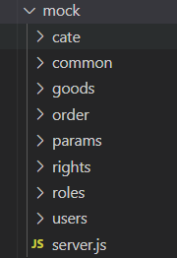
项目配置
mock配置：
第一步下载mockjs和express和nodemon
第二步配置json数据
1.第一步： 新建common文件夹
2.第二步：再common文件下新建
1.登录接口 login.json再login文件中 配置登录返回的信
3.第三步：再根目录下新增mock文件夹，新建server.js文件再server文件
引入express
引入mock
实列化 express
登录接口
最后 启动服务node server.js
配置mock数据
每个模块都有自己独立的mock，统一放在mock文件夹中
是前后端一起开发的
为了更加方便和真实的贴近实际接口，所以有MockJS的诞生

Slide 6
项目配置
多环境的配置
dev环境：普通开发环境(开发人员自己开发的环境)
test：测试环境(开发完成以后并联调完以后使用的环境)
stage：备机测试(灰度环境)---最接近于生产环境，方便测试隐藏
bugproduction：线上环境,真机，--- 用户使用的环境

Slide 7
项目配置
封装token
先封装Cookies 用来存储获取token
首先引入cookies， 然后setToken存储、getToken获取、removeToken删除以及getUser函数（获取用户信息）。
客户端使用 用户名跟密码请求登录 服务端收到请求，去验证用户名与密码 验证成功后，服务端会签发一个 Token，再把这个 Token 发送给客户端 客户端收到 Token 以后可以把它存储起来，比如放在 Cookie 里或者 Local Storage 里 客户端每次向服务端请求资源的时候需要带着服务端签发的 Token 服务端收到请求，然后去验证客户端请求里面带着的 Token，如果验证成功，就向客户端返回请求的数据

Slide 8
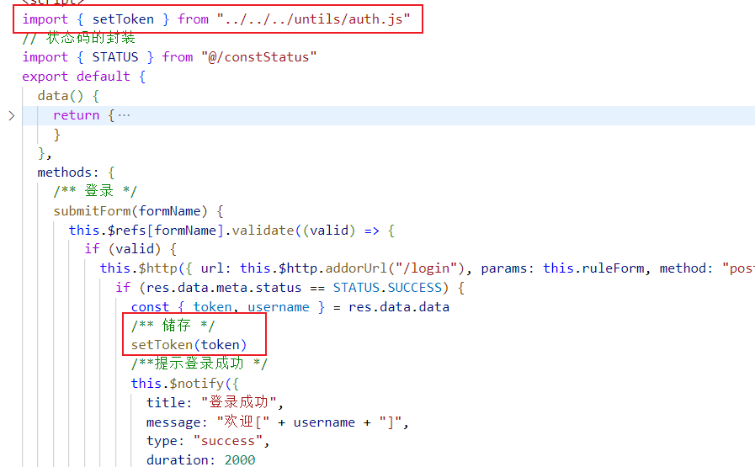
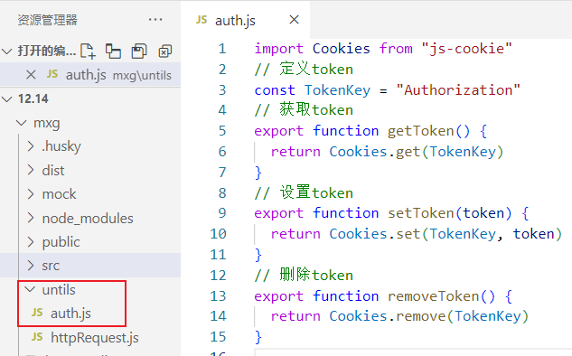
项目配置
在登录成功之后设置并跳转到首页，必须传入登录之后返回的token和用户资料
获取token 移除token--退出登录时调用并跳转到首页或登录页
使用的时候 只需要调用即可

Slide 9
项目配置
axios
通过axios来对接口进行二次封装，方便我们请求接口的数据，清晰明了！
创建 untils 文件夹 再创建一个js文件
安装axios ： npm install axios
封装axios是我们搭建项目最基础的一步，也是非常重要的一步！
我们可以通过axios设置好基本路径和超时时间，并且通过实例化的axios可以添加我们的请求拦截器和响应拦截器，特别是环境变量，打包之后的路径进行改变
在项目启动前，先配置封装一下baseurl基地址接口路径，设置一下timeout超时时间，在通过axios 中的拦截器进行在网络请求和响应之后的一些操作，我们通过新建一个until文件夹，在里面新建一个request.js文件，在里面导入第三方axios，在配置基地址后通过 axios.interceptors 来设置拦截器，在请求拦截器中通过config.headers的 Authorization 配置一下请求头才能进入首页的token值，然后再响应拦截器中设置一下token值过期的处理，让用户去login页面去重新登录、再对一下常规的过期状态码进行处理和提示。

Slide 10
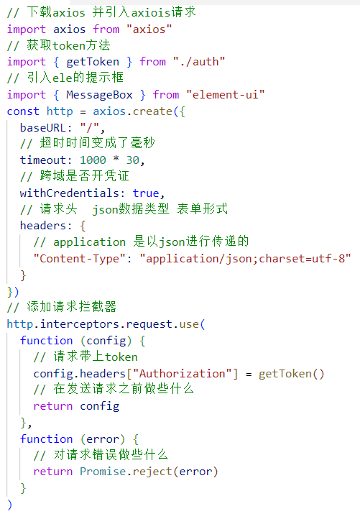
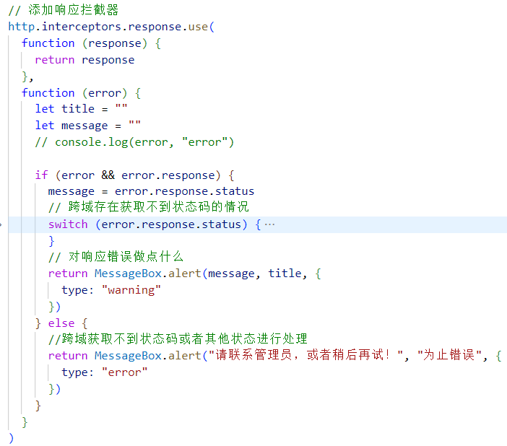

Slide 11
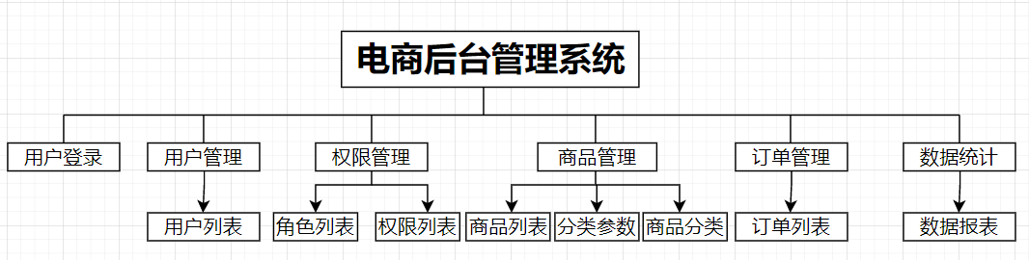
页 面 功 能 的 实 现
整体结构如下：

Slide 12
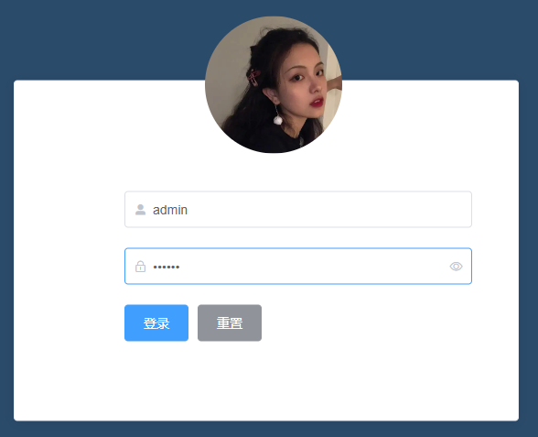
用户登录
用户登录是前提所有步骤的实现重要的过程，登录功能是必不可少的一项也是第一步。它关联着整个项目的进展和实现，登录成功接下来的需要求就可以来一步一步的实现。
给登陆按钮绑定一个login()方法，login()方法中会获取表单中的用户名和密码，然后利用下载好的md5插件把密码加密后生成的字符串作为密码（用于 网络传输），作为参数传给后端。（这里的目的主要是第一道加密，防止http明文传输，泄漏密码）。
然后axios访问login 接口，参数为用户名和md5之后的密码，后端接收到前端传输来的参数后，会对用户名和密码进行参数校验，验证是否为空，是否有格式问题（密码长度，用户名格式等等），如果验证不通过，返回对应的错误信息给前端。
如果验证成功，进入下一步，用户的登陆，首先通过用户名取用户对象信息，然后返回一个user对象，再判断这个user对象是否为空，若是空就抛出异常，不是空的情况说明数据库中有该用户，那么说明登陆成功。
登陆成功的时候，随机生成uuid作为sessionId，将其写入cookie中返回给客户端，并且将模块前缀+该用户id作为key和sessionId 作为值，存入缓存（这里为分布式缓存提供的基础）。这时候跳转到 主页面，如果密码不匹配，则返回login页面重新输入。
YOU CAN WRITE ANY SUBS

Slide 13
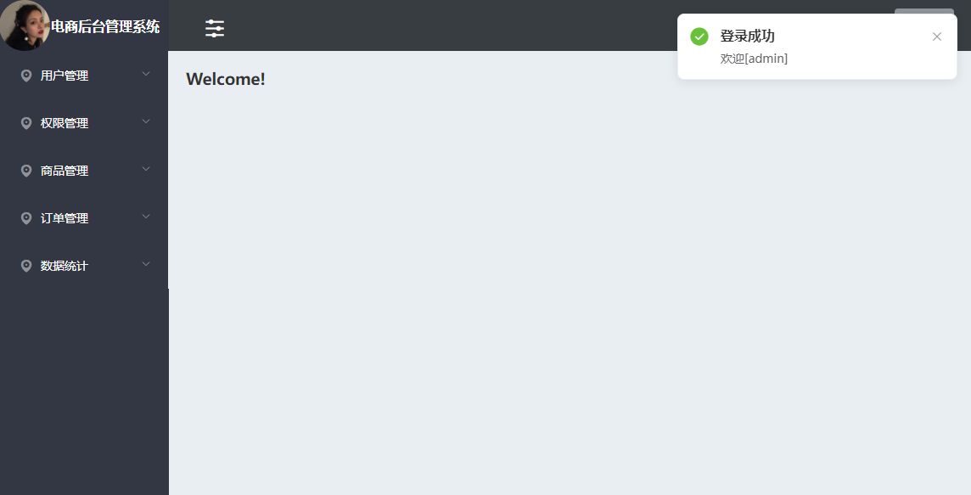
登录成功
登录成功跳转至欢迎页面
为登录按钮添加点击事件，并传递参数， 传递的参数是用户输入的用户名以及密码，调用后台接口来获取数据。
创建config文件夹，用来存储配置文件。
在untils文件中创建auth.js来封装token，来进行存储
YOU CAN WRITE ANY SUBS

Slide 14
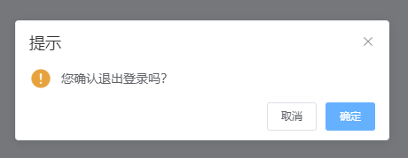
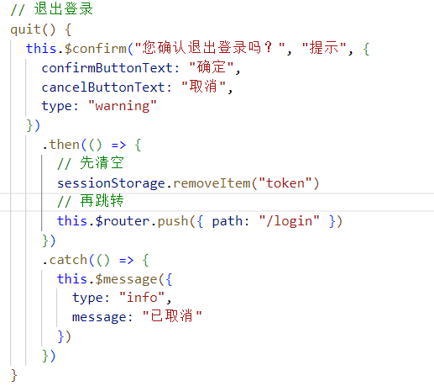
退出登录
退出的时候我们先清除我们登录所存储的token， 当检测sessionStorage内 存储的没有token的时候我们让他直接跳转到登录页面，再次登录的时候我们才可以访问到欢迎页面
YOU CAN WRITE ANY SUBS

Slide 15
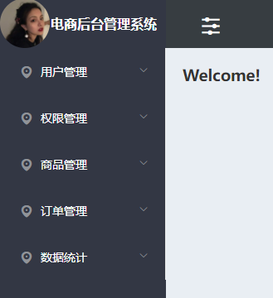
侧边栏的布局以及渲染
在element-ui中也提供了相应的组件，在NavMenu导航菜单中可以找到相应的组件对应的区域
:router 开启路由模式，设置el-menu-item的index值 为路由标识
动态渲染：不同身份登录，权限控制
data中定义一个数组left menu来接收左侧菜单数据
YOU CAN WRITE ANY SUBS

Slide 16
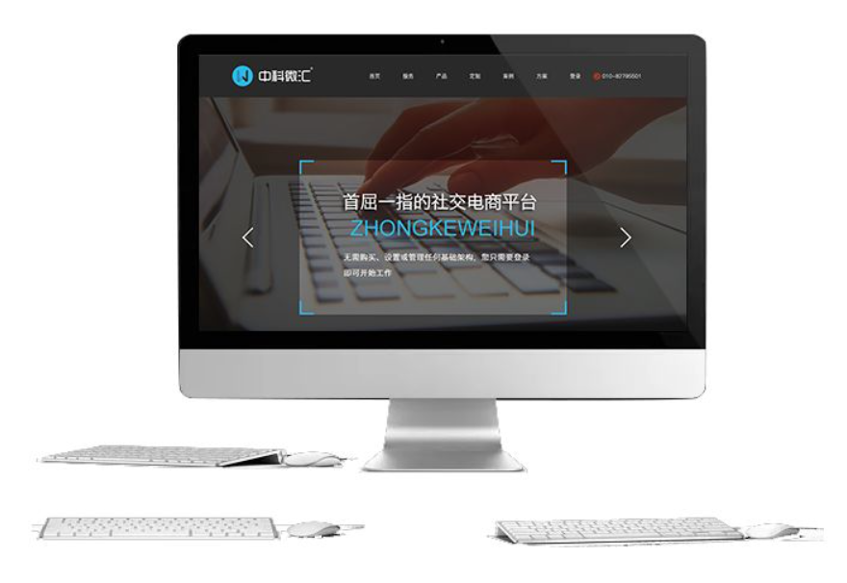
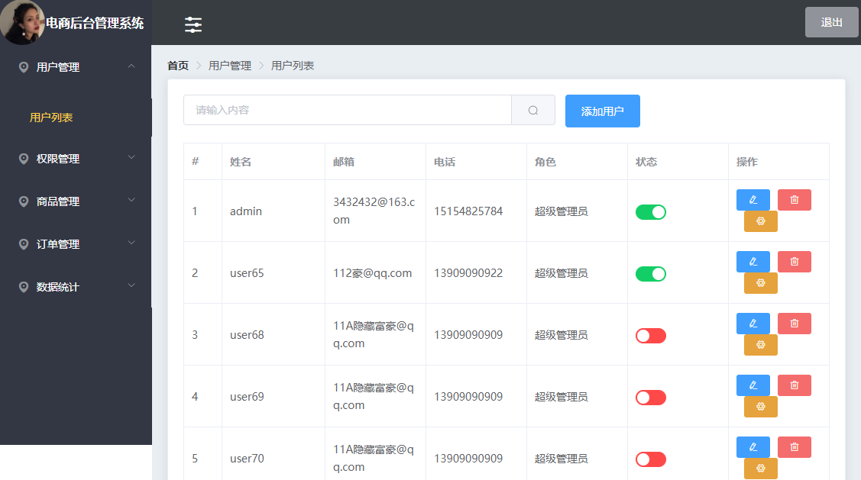
页面功能实现
01
用户管理
在“用户管理”这一功能中企业可以进行添加用户、上传用户信息等，让公司的数据更加安全，让产品的内容更加详细
02
权限管理
用于查看用户拥有的权限和分配用户的各种权限，比如查看用户列表的权限，查看商品列表的权限，修改用户信息的权限，修改和查看分类等权限等
03
商品管理
用于查看所有的商品信息，可以添加商品，修改商品，删除商品，还可以查看不同分类下的商品
04
订单管理
用于管理订单信息，可以修改订单状态，查看订单详情，还支持订单搜索，非常的便捷
05
数据统计
使用时间线展示订单物流信息，数据可视化实现数据统计使得数据更加清晰明了

Slide 17

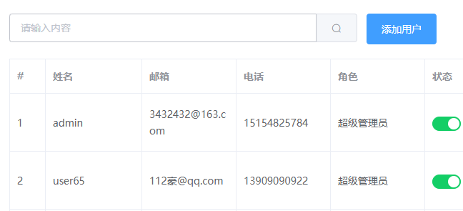
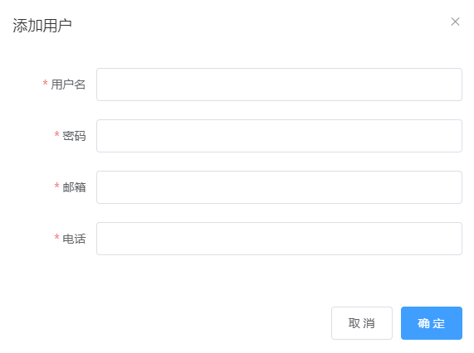
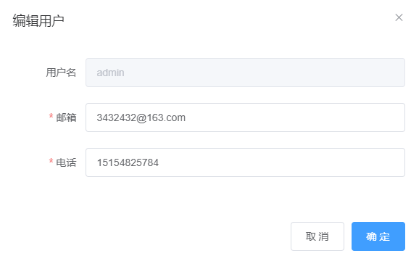
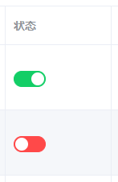
用户列表页面
编辑功能
状态改变
通过点击编辑按钮，跳出模态框，可以将我们想要修改的值、图标进行修改
点击开关按钮，调取接口数据，从而更改状态
搜索功能
我们可以在input框内输入用户名，id，进行查询，走搜索接口，后端给我们返回相应的数据和条数
添加功能
菜单页面的《添加用户》按钮，弹出模态框，可以让我们快速的添加新的用户信息

Slide 18
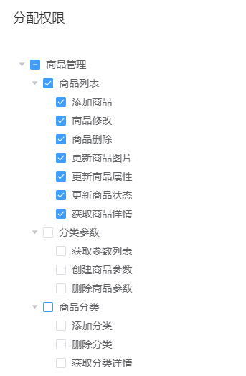
权限管理页面
角色列表的权限分配
权限配置是权限配置页面的一大基本功能，点击权限配置弹出模态框，通过后台返回给我们的数据来渲染树形结构，用element自带的方法获取选中的id，将id传给后端来实现权限分配的功能
通过递归的形式，获取当前角色下所有三级权限的 id ，并保存到 默认 defKeys 选
中数组中 。递归会不断的遍历当前角色下 childen 推入默认选中数组
提交选中更新权限 - 点击为角色分配权限使用 用 element 两个方法来记录你选中了那些权限id
个是全选中方法 getCheckedKeys() ， 1 个是半选中方法 getHalfCheckedKeys, 在把它们合并成数组
接口提交的时候要的是字符串我们在提交的时候把传的数组转为字符串

Slide 19
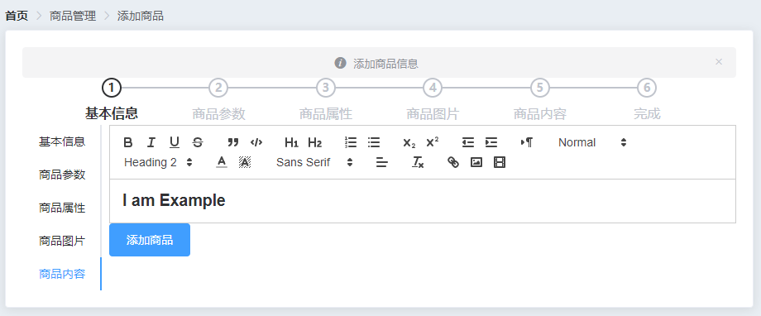
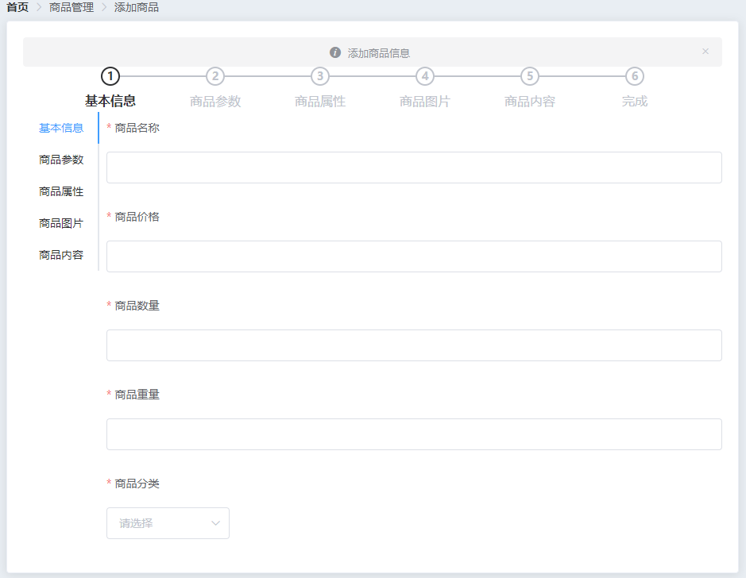
商品管理页面
商品列表
商品列表里面最麻烦的就是添加商品了，他不像其他组件那样直接模态框输入，传入就能添加了，它是跳转到另一个页面，需要在里面填入商品信息、级联菜单、商品属性、动态参数、上传商品图片以及商品介绍的富文本。
商品列表里面最麻烦的就是添加商品了，他
商品介绍的富文本我们直接下载组件就可以使用了

Slide 20
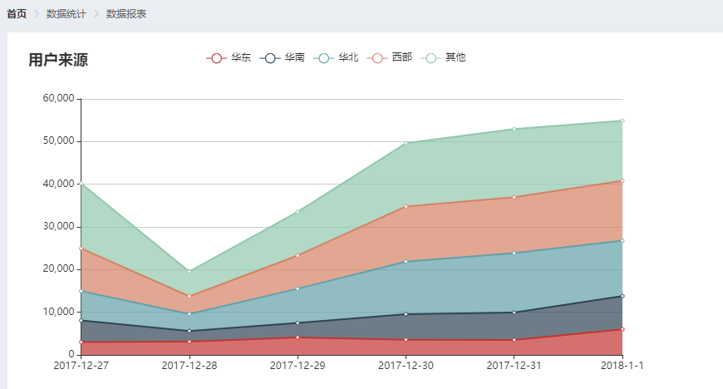
数据统计页面
数据统计是通过第三方的 each第三方插件，下载，全局导入，根据each的实例，赋值代码，放到data数据中，比如说使用柱状图，通过融入 option 数据，在请求接口的时候，更改option里面data相对应的数据。
安装 echarts 库
npm install echarts –S
导入 echarts 接口
Import * as echarts from ‘echarts’

Slide 21

项目总结

Slide 22

项目总结
项目前期准备工作详细阅读文档和对业务需求进行业务逻辑分析
axios的二次封装文档api的封装导出
element组件库按需引入 ECharts实现数据可视化
公共组件的封装 如面包屑等
公共样式的导出和引入使用

Slide 23
谢谢观看
BUSINESS REPORT OR PLAY FOR WORK
汇报人：徐婉颖

